Slide 1

INF-134 Estructura de Datos
Primer Semestre 2015
Prof. Hubert Hoffmann
Departamento de Informática
Universidad Técnica Federico Santa María

Slide 2
Grafos

Slide 3
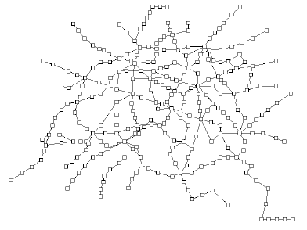
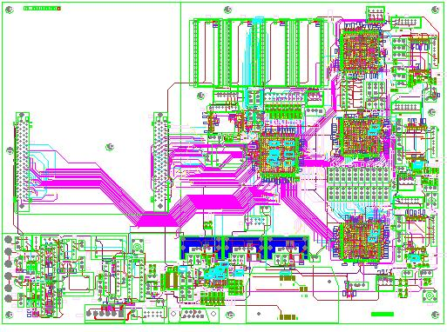
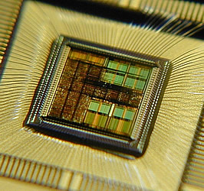
Ejemplos
El Metro de París
¿Cómo se llega del Arco del Triunfo a la Torre de Montparnasse?
Los ingenieros que tienen que crear la red de metro analizan: ¿cómo trazar las líneas? ¿cómo reducir los cruces?
Reducir cruces es un problema importante también al diseñar circuitos integrados

Slide 4
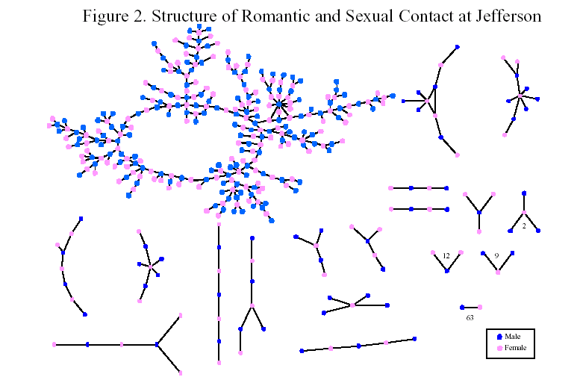
Ejemplos
Relaciones de pareja que hubo en un college
Grafo no Dirigido
Nodo es persona
Arista indica que hubo relación
Se usa por ejemplo en la epidemiología de ETS

Slide 5
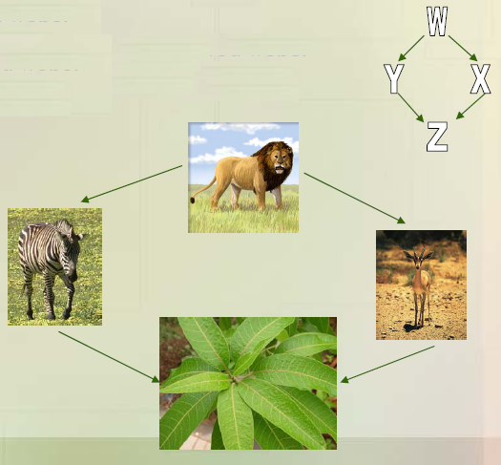
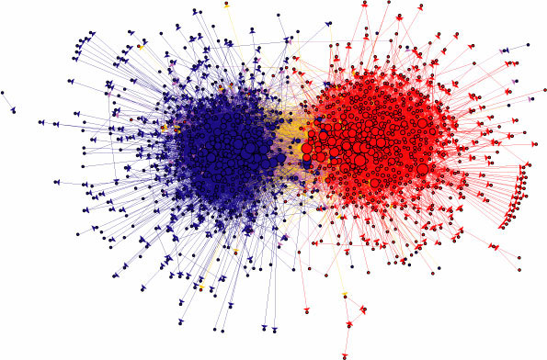
Ejemplos
Cadena alimenticia
Grafo Dirigido
Nodos son especies
Arcos indica quién se come a quién
Blogósfera política en EE.UU. durante las elecciones del año 2004
Grafo Dirigido
Nodos son blogs
Arcos indican quién cita a quién

Slide 6
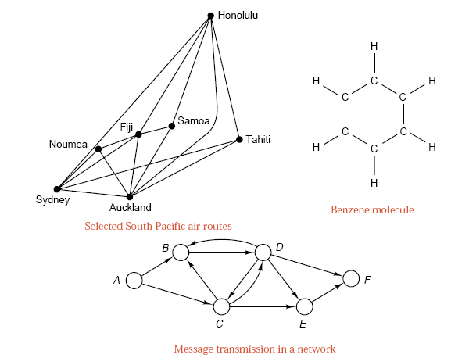
Grafos
Incluso aparecen grafos en lugares que no son obvios: por ejemplo, para calendarizar tareas dentro de un proyecto

Slide 7
Grafos
Como se puede ver, los grafos aparecen por todas partes, y las preguntas que uno puede hacer son muy variadas
Por lo general, se trabaja con grafos pequeños, aunque tal vez se habla un poco de grafos grandes
Esquema de lo que sigue:
Terminología en Grafo Dirigido y Grafo no Dirigido
Representación en código de Grafos Dirigidos y Grafos no Dirigidos
Algoritmos para los problemas más clásicos en Grafos Dirigidos
Algoritmos para los problemas más clásicos en Grafos no Dirigidos

Slide 8
Grafos
La continuidad secuencia/lista → árbol → grafo que se notó es hasta por ahí no más: el énfasis cambia ahora
Con listas enlazadas o árboles, se buscaba representar la información escogiendo una estructura útil para manipularla (buscar, guardar, modificar, etc.)
Por ejemplo: si se ingresa una lista de nombres en un ABB, ordenados por orden alfabético, no hay motivo a priori para que el apellido Hoffmann quede en una hoja o en un nodo interior, o para que sea el hijo derecho del nodo con el apellido Navarrete. Lo pone ahí porque es cómodo para las operaciones

Slide 9
Grafos
En cambio, ahora en los grafos la estructura viene dada por el problema que se ataca
De hecho, con frecuencia no habrán datos en los nodos, salvo una etiqueta para distinguirlos
Ahora la estructura es el dato
En lugar de buscar estructuras para guardar datos, ahora se quiere contestar preguntas sobre una estructura dada

Slide 10
Grafos: Definiciones
Formalmente, un grafo dirigido G es un par (V, A), donde V es un conjunto de nodos V = {1, 2, ..., n} y A ⊆ G×G es un conjunto de arcos
Un arco (u, v) es entonces la flecha que va del nodo u al nodo v
Se dice que u es la cabeza del arco (u, v), y que v es su cola
A menudo se escribe u → v
Tanto los elementos de V como los de A pueden tener otros datos asociados y en algunos problemas, esos datos pueden ser relevantes

Slide 11
Grafos: Definiciones – G = (V, A)
Similarmente, un grafo no dirigido G es un par (V, A), donde V es un conjunto de nodos V = {1, 2, ..., n} y A es un conjunto de aristas de la forma {u, v}
Nótese la diferencia: (u, v) es un par ordenado, e indica dirección y por eso son los arcos
{u, v} en cambio es un conjunto, no indica dirección y por eso son aristas
(u, v) ≠ (v, u), pero en cambio {u, v} = {v, u}
La versión no dirigida de un grafo dirigido corresponde al grafo no dirigido que resulta al olvidar la orientación, transformando los arcos en aristas: (u, v) pasa a {u, v}

Slide 12
Grafos: Definiciones
Nótese que la definición de grafo no incluye ninguna referencia a la forma en que se dibuje, ni al orden que los arcos tengan en torno al nodo
b
c
a
a
b
c
d
d
Estos dos dibujos, por lo tanto, corresponden al mismo grafo
En los problemas de planaridad que se mencionaron antes (p.ej., diseño de circuitos integrados) sí será importante el dibujo, pero no se verá esos tema en esta asignatura

Slide 13
Grafos: Definiciones - Camino
Un camino en un grafo dirigido es una secuencia de arcos donde la cabeza de cada uno es la cola del siguiente:
v₁ → v₂ →.... → v_{k-1} → v_{k}
Si todos los nodos visitados en el camino son distintos (excepto tal vez el primero y el último), se dice que es un camino simple
Si v_{k} = v₁ (el camino vuelve a su punto de partida), entonces se tiene un circuito. Si el camino es simple, entonces el circuito también es simple

Slide 14
Grafos: Definiciones - Camino
El largo del camino (o del circuito) es la cantidad de arcos que lo componen
a
b
c
e→f→d→a→c→c→f es un camino, de largo 6
b→a→c→f→d es un camino simple, de largo 4
c→d→a→c→f→d→a→c es un circuito, de largo 7
c→d→a→c es un circuito simple, de largo 3
d
e
f
En un grafo no dirigido las nociones análogas a camino y circuito son la cadena y el ciclo, respectivamente
1
2
3
4
5
8
1-5-2-1-4-6: cadena
2-5-8-3: cadena simple
3-5-8-2-1-4-5-3: ciclo
2-5-8-3-2: ciclo simple
6
7

Slide 15
Grafos: Definiciones – Grafo Conexo
Un grafo no dirigido es conexo o conectado si existe una cadena entre cualquier par de nodos
Un grafo dirigido es conexo si su versión no orientada lo es
Un grafo dirigido es fuertemente conexo si existe un camino entre cualquier par de nodos
Cuando un grafo no es [fuertemente] conexo, entonces está formado por componentes [fuertemente] conexos
1
2
3
Grafo Dirigido, conexo, pero no fuertemente conexo
b
a
4
5
6
8
Tiene 3 componentes fuertemente conexos
c
7
d
Grafo no dirigido, conexo
e
f

Slide 16
Grafos: Definiciones - Subgrafo
Un subgrafo de un grafo (V, A) es un grafo (U, B) donde U⊆V y B⊆A
El subgrafo inducido en un grafo (V, A) está dado por un conjunto de nodos U⊆V y el subgrafo (U, B) donde
b
a
b
a
c
c
c
d
d
d
e
f
f
f
(V, A)
Un subgrafo
Subgrafo inducido por {b, c, d, f}

Slide 17
Grafos: Definiciones – Árbol Libre
Un árbol libre es un grafo conexo sin ciclos
Una arborescencia es un árbol (dirigido) en que existe un nodo llamado raíz y todos los arcos apuntan en dirección contraria a él, no hay ciclos
Un bosque es un grafo cuyos componentes conexos son árboles

Slide 18
Grafos: Definiciones – Árbol de Extensión
Un árbol de extensión (spanning tree) es un subgrafo del grafo que es un árbol que incluye todos los nodos
Arborescencia de extensión se define de manera análoga (claro que sólo es aplicable a un grafo dirigido)
El grafo
No es un árbol de extensión
Una arborescencia de extensión

Slide 19
Representación de Grafos
Considerando lo que se vio antes, se esperaría que el grafo se guarde en memoria como estructuras (struct) en el heap, cada estructura con punteros haciendo el rol de los arcos
Pero por lo general NO es así
Razones:
No hay una raíz ni un nodo preferente desde el cual recorrer sistemáticamente el grafo, de hecho el grafo podría ni siquiera ser conexo
Puede haber datos asociados a los arcos
En un grafo no dirigido, las aristas no tienen dirección

Slide 20
Representación por Matriz de Adyacencia
Dado un grafo dirigido con nodos V = {1, 2, ..., n}, se define su matriz de adyacencia como la matriz A de n × n en la cual:
Para grafos no dirigidos se reemplaza “arco” por “arista” y la matriz será por lo tanto simétrica
Si hay datos asociados a los arcos o aristas, entonces la matriz A guarda esos datos, en lugar de guardar solamente un “0” o un “1”

Slide 21
Representación por Matriz de Adyacencia
1
2
3
2
1
1
0
1
0
Un grafo dirigido y su matriz de adyacencia
2
0
0
1
3
3
1
1
0
Otro grafo dirigido; este tiene datos en los arcos
Para mayor claridad la matriz omite los ceros
1
2
3
4
a
1
2
1
a
2
b
b
b
b
3
b
a
a
4
b
a
4
3
a

Slide 22
Representación por Matriz de Adyacencia
Un grafo no dirigido y su matriz de adyacencia
1
2
3
4
1
2
1
0
1
1
0
2
1
0
1
1
3
4
3
1
1
0
1
4
0
1
1
1
Nota: Arcos o aristas que unan a un nodo consigo mismo se llaman bucles (inglés: loop).

Slide 23
Representación por Matriz de Adyacencia
Ventaja
Dados dos nodos u y v, se puede saber en O(1) acaso existe un arco o arista entre ellos
Desventaja
Se usa memoria de O(n²)
En muchos grafos, los arcos o aristas que ocupan un nodo son pocos: la mayor parte de ese n² suele estar desperdiciado
Además, listar todos los arcos que parten del nodo u toma O(n), pésimo para los algoritmos

Slide 24
Representación por Lista de Adyacencia
Dado un grafo dirigido (V, A) y un nodo u ∈ V, se define
Lista de salida(u) = {v ∈ V: (u → v)}
Lista de entrada(u) = {v ∈ V: (v → u)}
Dado un grafo no dirigido (V, A) y un nodo u ∈ V
Lista de adyacencia(u) = { v ∈ V: {u, v} ∈ A}
Representación:
En grafo no dirigido se guarda para cada nodo su lista de adyacencia
En grafo dirigido se guarda para cada nodo su lista de salida, a veces conviene guardar además su lista de entrada

Slide 25
Representación por Lista de Adyacencia
1
2
5
1
2
2
5
3
4
3
3
4
5
4
4
5
5
5
La lista se guarda en un arreglo dinámico, o en una lista enlazada a través de punteros
Ventaja:
si los arcos son pocos, se ocupa poca memoria
acceso rápido a la lista de salida

Slide 26
TDA Grafo
Aquí se verá más pseudocódigo que código; la representación que se use no será demasiado relevante para los algoritmos
Para poder escribir pseudocódigo, se necesita tener una idea de las funciones que un TDA Grafo debe implementar
Algunas acciones comunes son:
Insertar o eliminar nodos
Agregar o quitar arcos o aristas
Leer algún dato asociado a un nodo, arco o arista

Slide 27
TDA Grafo
También es frecuente que se quiere leer información sobre la estructura misma:
cabeza del arco a: entrega el nodo que es cabeza del arco a
cola del arco a: entrega el nodo que es cola del arco a
existe el arco (u, v): entrega 1 ssi (u, v) es un arco en el grafo
listaDeSalida del nodo u, listaDeEntrada del nodo u
etc.

